Slide 1
RAZONES PARA NO LAVARSE LAS MANOS
Mayo 2024
Adaptado de:
En Buenas Manos. Programa mejora Higiene de manos.
Higiene de manos en Profesionales Sanitarios. Gobierno de Aragón
Pittet D, Infect Control Hosp Epidemiol 2000;21:381-386

Slide 2
RAZONES PARA NO LAVARSE LAS MANOS
No tengo donde hacerlo
Se me estropean. Los jabones que hay son particularmente irritantes
Habitualmente las tengo limpias
Uso guantes y no hace tanta falta
No tengo contacto directo con los pacientes
No tengo tiempo y sí, demasiado trabajo

Slide 3
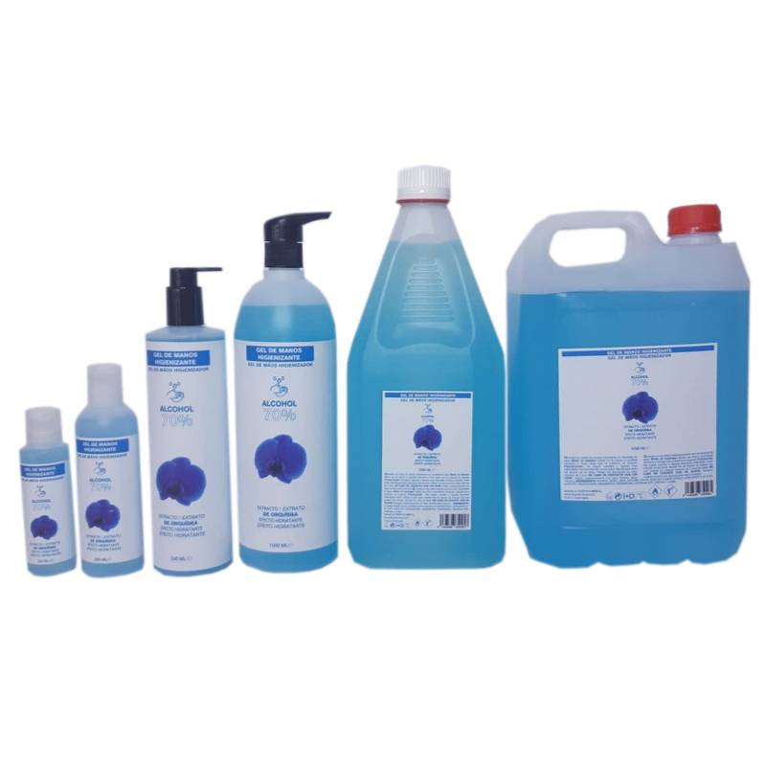
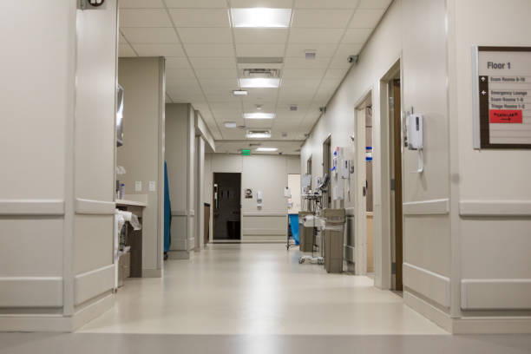
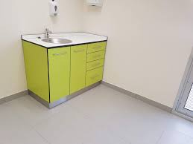
1.No tengo donde hacerlo
FALSO
Pero no en todos los escenarios y por supuesto nunca una razón para no hacerlo
A veces puede ser una dificultad….
Siempre hay soluciones

Slide 4
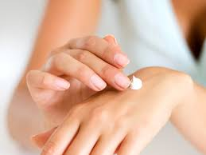
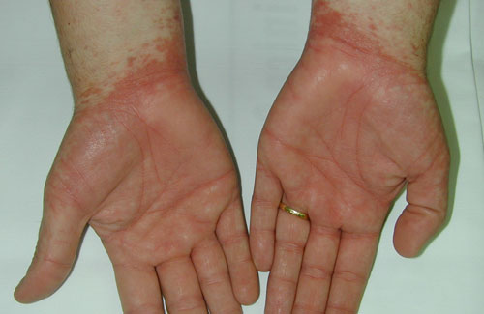
2.Se me estropean las manos… Los jabones son irritantes
Causa frecuente de dermatitis profesional
Susceptibilidad individual
Puede ser
CIERTO
Dadas las consecuencias negativas no puede ser una razón para no hacerlo, debemos buscar soluciones que minimicen este problema

Slide 5
3.Habitualmente las tengo limpias
FALSO
Las apariencias engañan…. Una mano limpia no es una mano desinfectada y sin riesgo

Slide 6
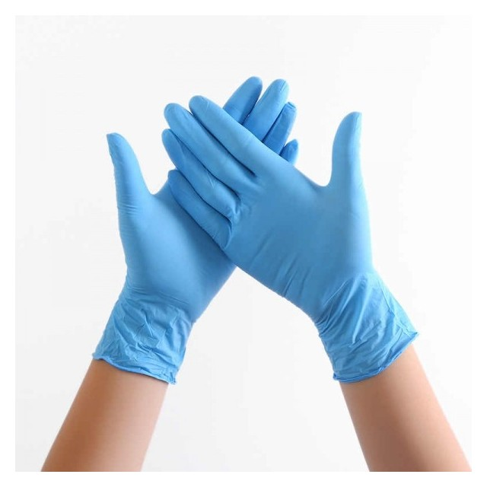
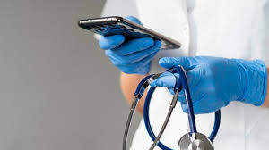
4. Uso guantes por lo que no me hace falta...
FALSO
Los guanes protegen al que los usa, pero a veces no al paciente porque :
• No se cambian con la debida frecuencia
• Se contaminan
• Producen falsa sensación de protección
• Se reduce la frecuencia del lavado de manos

Slide 7
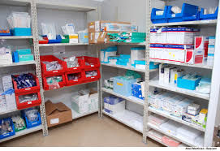
5.No tengo contacto directo con los pacientes
X
X
X
X
X
Existen múltiples oportunidades de contaminar: historiales clínicos, fonendoscopios, aparataje médico-quirúrgico material, puertas, manillas, grifos,….
X

Slide 8
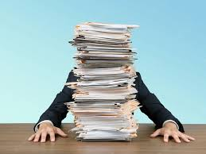
6.NO TENGO TIEMPO y SÍ DEMASIADO TRABAJO
Al menos 10 ocasiones por hora
X
FALSO
8 horas de trabajo
X
30 segundos por lavado
TOTAL= 40 minutos
PERO DADA SU IMPORTANCIA TAMPOCO PUEDE SER UNA RAZON PARA NO HACERLO
Y mil cosas por hacer….

